Slide 1
giá đỗ
KHỞI ĐỘNG
kì đà
giỏ cá
bờ kè

Slide 2
Bài 18: kh - m

Slide 3
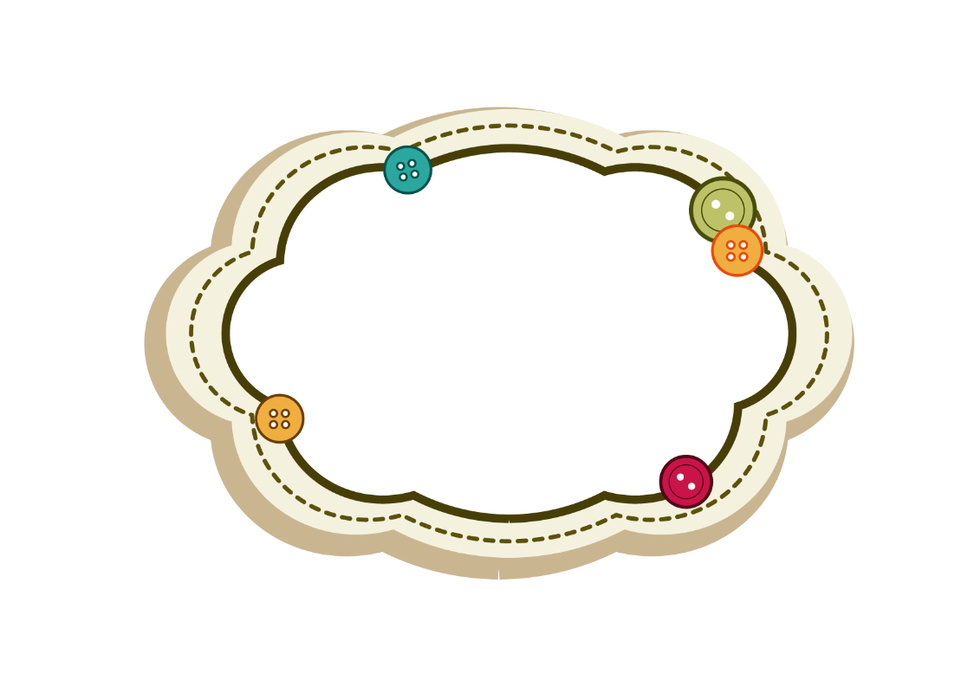
khế
Làm quen
kh
ế
khờ - ê – khê –sắc – khế

Slide 4
khế
kh – kh – Kh

Slide 5
。Ghép bảng

Slide 6
me
Làm quen
m
e
mờ - e - me

Slide 7
me
m – m – M

Slide 8
。Ghép bảng

Slide 9
VƯỢT CHƯỚNG
NGẠI VẬT

Slide 10
mẹ
m
Không trả lời được thì mình giúp cho để qua vòng nhé!

Slide 11
mỏ
m
Không trả lời được thì mình giúp cho để qua vòng nhé!

Slide 12
khe đá
kh
Không trả lời được thì mình giúp cho để qua vòng nhé!

Slide 13
cá kho
kh
Không trả lời được thì mình giúp cho để qua vòng nhé!

Slide 14
cá mè
m
Không trả lời được thì mình giúp cho để qua vòng nhé!

Slide 15
khỉ
kh
CHÀO MỪNG TÍ XÌ TRUM VỀ NHÀ
Không trả lời được thì mình giúp cho để qua vòng nhé!

Slide 16
Bi đó à?
Tập đọc
Dạ
Đố Bi: Mẹ có gì?
M
M
Mẹ có
cá kho khế.
kh
kh
Đố Bi:
Bố có gì?
Bố có bé Li.

Slide 17
Tập đọc

